Slide 1
Tout savoir sur le module Portail RH
Guide utilisateur
Dernière mise à jour
Septembre 2024

Slide 2
Utiliser portail RH en tant que collaborateur
Programme de la formation
Accéder à l'annuaire salariés
Accéder au dossier salarié
Consulter les documents partagés
Accéder aux bulletins de salaire
Retrouvez ma fiche salariée

Slide 3
Usage collaborateur
01

Slide 4
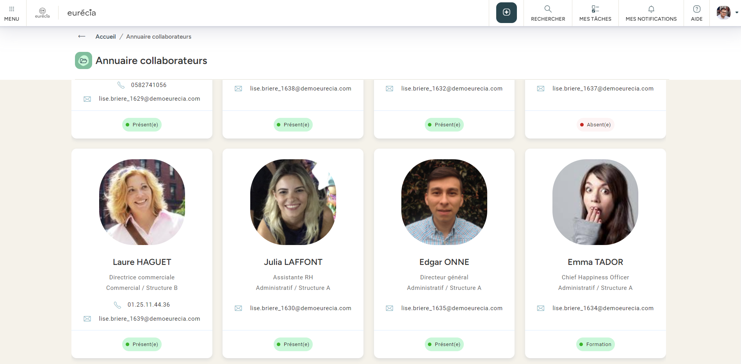
Annuaire salariés
Collaborateur
Depuis le module « Portail RH » et en sélectionnant « Annuaire salariés », vous accédez à l’annuaire salariés répertoriant l’ensemble des collaborateurs de la société.
L’annuaire peut afficher l’email, la fonction, le département, la structure et le téléphone de chaque collaborateur.
Attention : vous pouvez accéder à votre propre fiche salariée en cliquant sur votre nom. Mais vous n’avez pas accès à la fiche salarié des autres collaborateurs.

Slide 5
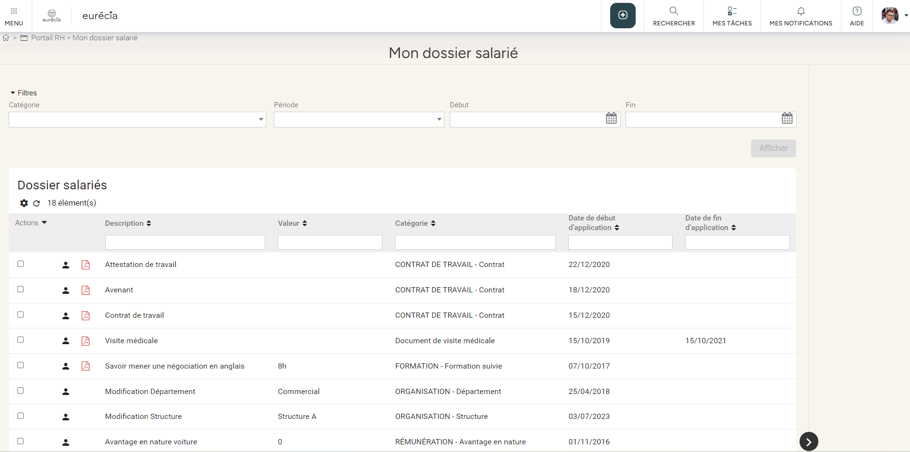
Dossier salariés
Collaborateur
Depuis le module « Portail RH » et en sélectionnant « Mon dossier salarié », vous pouvez consulter tous les évènements et modifications qui ont eu lieu dans votre vie professionnelle :
Date d’embauche ou de départ
Changement de fonction
Changement de structure
Etc.

Slide 6
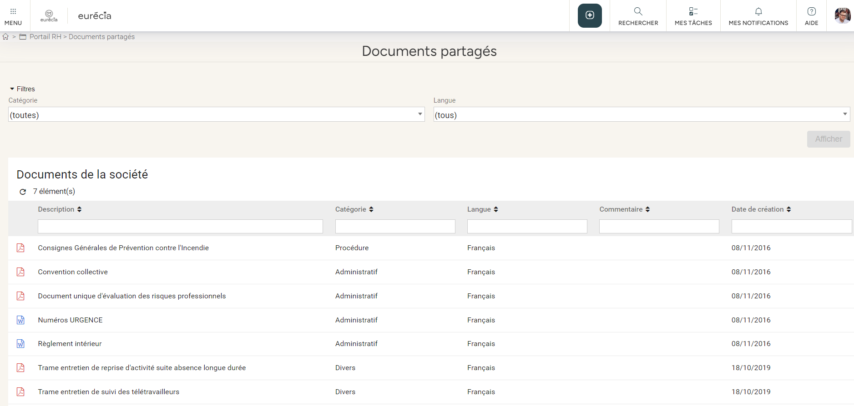
Documents partagés
Collaborateur
Depuis le module « Portail RH » et en sélectionnant « Documents partagés », vous pouvez consulter tous les documents partagés par la société :
Règlement intérieur
Convention collective
Consignes de sécurité
Notes d’informations
Etc.

Slide 7
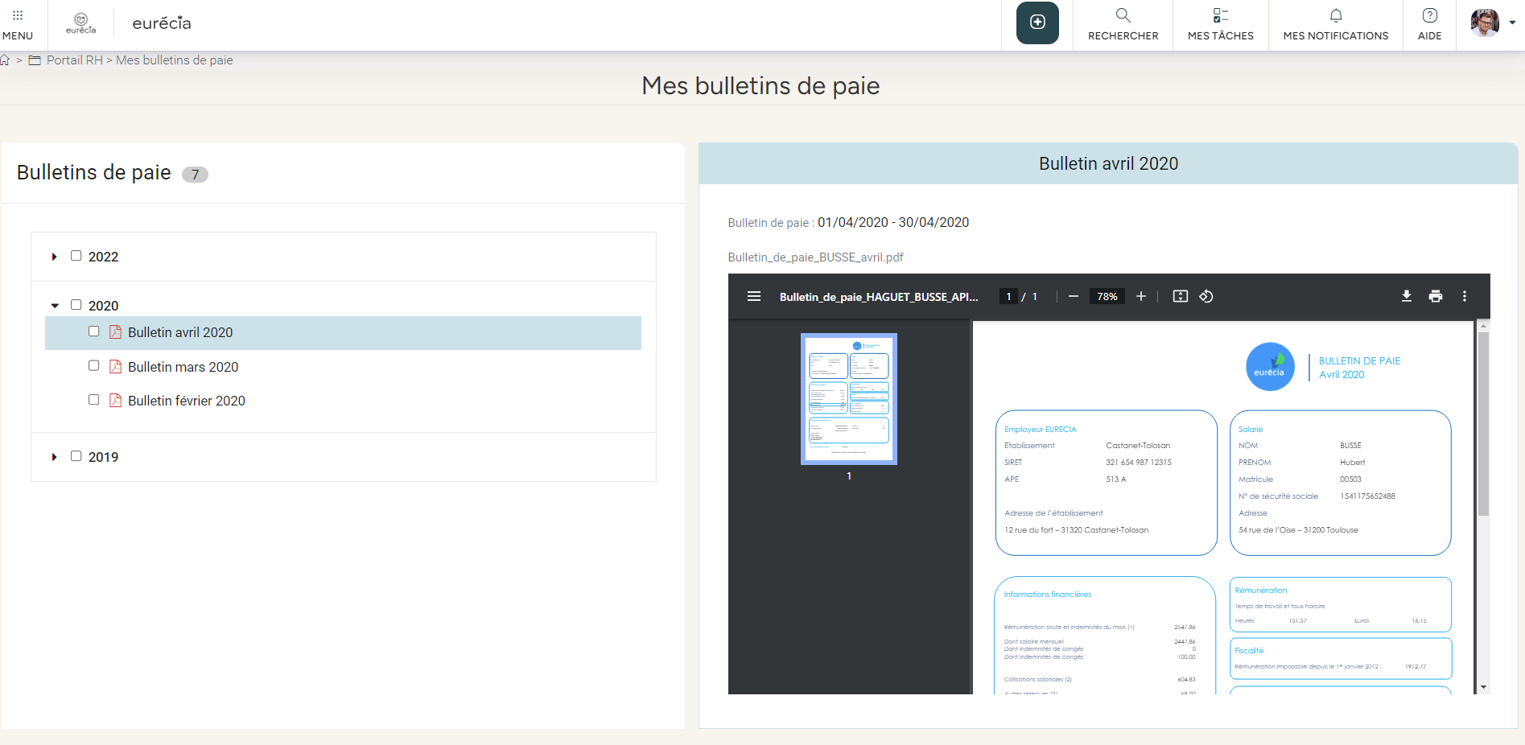
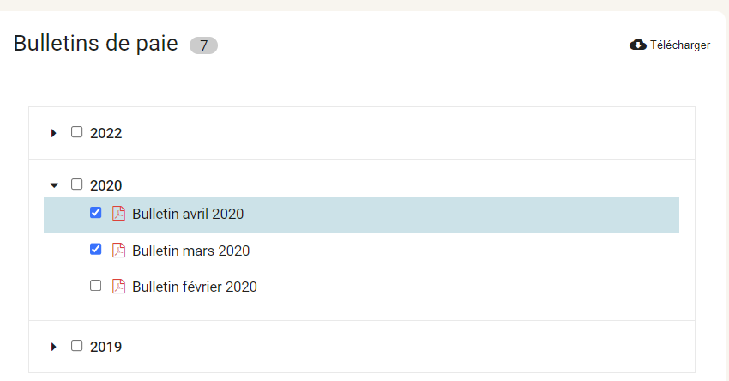
Bulletins de salaire
Collaborateur
Depuis le module « Portail RH » et en sélectionnant « Mes bulletins de paie », vous pouvez accéder à l’intégralité de vos bulletins.
Vous pouvez cliquer directement sur le bulletin voulu et le télécharger par la suite !

Slide 8
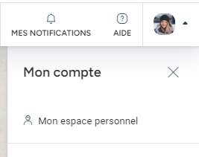
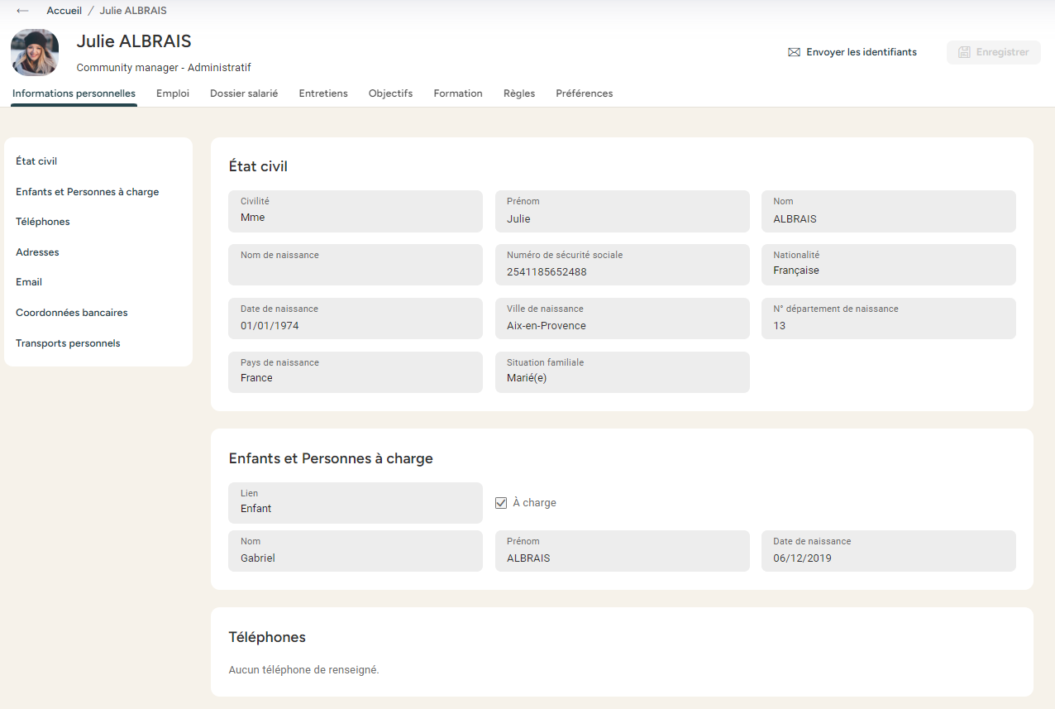
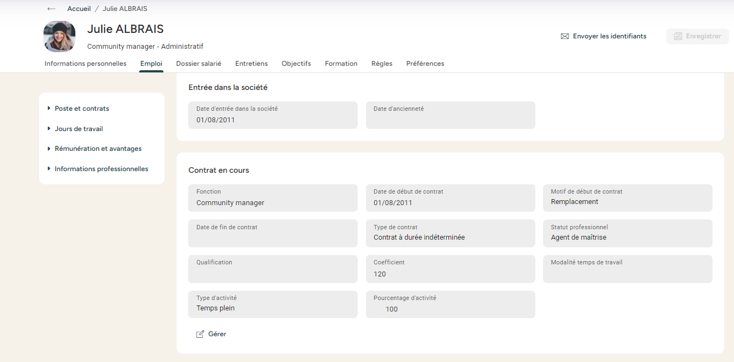
Ma fiche salarié
Collaborateur
Depuis votre espace personnel, vous pouvez retrouver l’intégralité de vos informations personnelles et contractuelles !

Slide 9
Une question sur notre solution ? Toutes vos réponses à portée de main.
Adresse mail administrateur
Centre d'aide

